Slide 1
Arbejdede med Business-case i lagerstyringsprojektet

Slide 2
Erkendelse af behov.
Erkendelse af behov for nyt system.
Nedsættelse af arbejdsgruppe på SDU.
Undersøgelse af markedet.
Valg af system.
Indledende møde med leverandør.
Tilbud på system.

Slide 3
Finansieringsbehov.

Slide 4
Udarbejdelse af projektgrundlag.

Slide 5
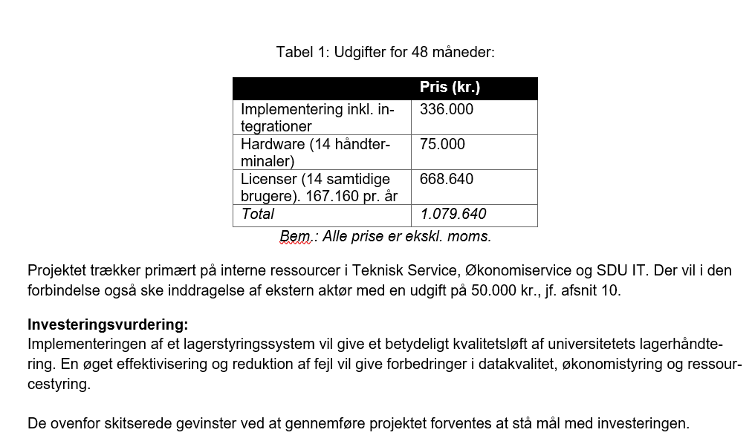
Basis for business case.

Slide 6
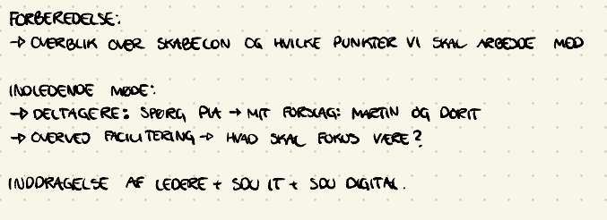
Forberedelse til udarbejdelse af business case.

Slide 7
Indsamling af data til business casen.

Slide 8
Gevinstkortlægning.

Slide 9
Beregninger af besparelser til brug i BC ud fra gevinstkortlægning.
Besparelser på tidsforbrug på lageret.
Besparelser mht. svind på lageret.
Besparelser på optimering af indkøb ved øget valid forbrugsdata.
Besparelser på sigt ved bedre udnyttelse af arealer.
Estimering af mulige besparelser ved skalering af system på andre områder af SDU.

Slide 10
Business Case.

Slide 11
Projektomkostninger.

Slide 12
Estimering af omkostningernes usikkerhed

Slide 13
Økonomiske gevinster.

Slide 14
Statusrapport.

Slide 15
Opfølgning på business case i statusrapporten.

Slide 16
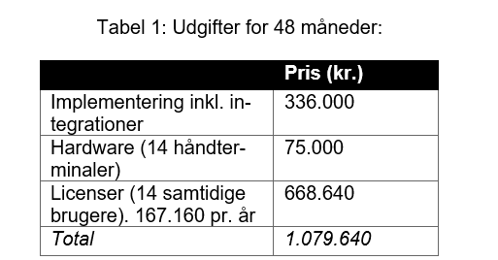
Opsummering af Business case i sidste statusrapport, overblik over om de endelige udgifter har stemt overens med de i projektgrundlaget anførte udgifter.
Forventede udgifter indført i BC.
Endelige udgifter ved projektafslutning.

Slide 17
Business case skabelon indeholder opfølgningsark

